Slide 1
四 月

Slide 2
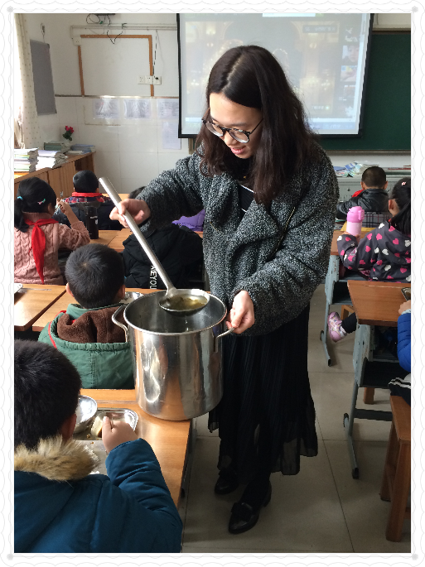
顾艳燕老师

Slide 3
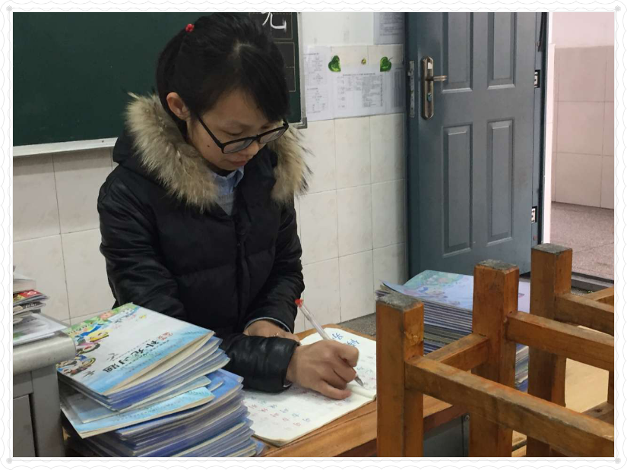
顾英老师

Slide 4
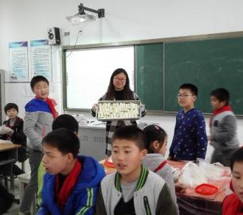
郭桃琴老师

Slide 5
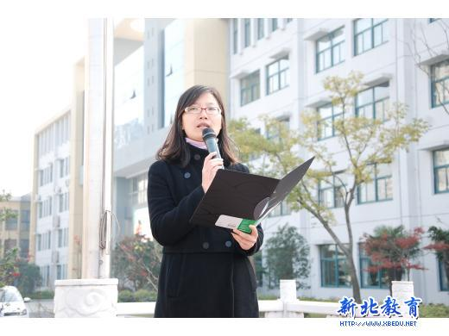
袁明明老师

Slide 6
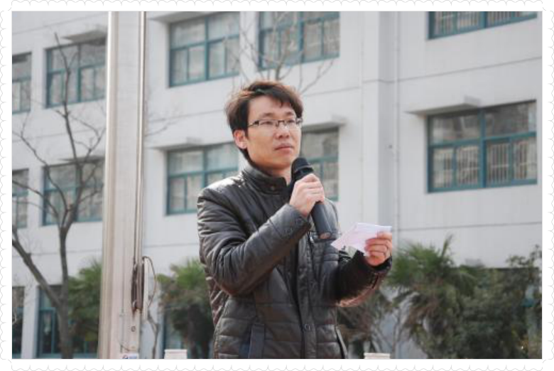
朱小昌校长

